Slide 1
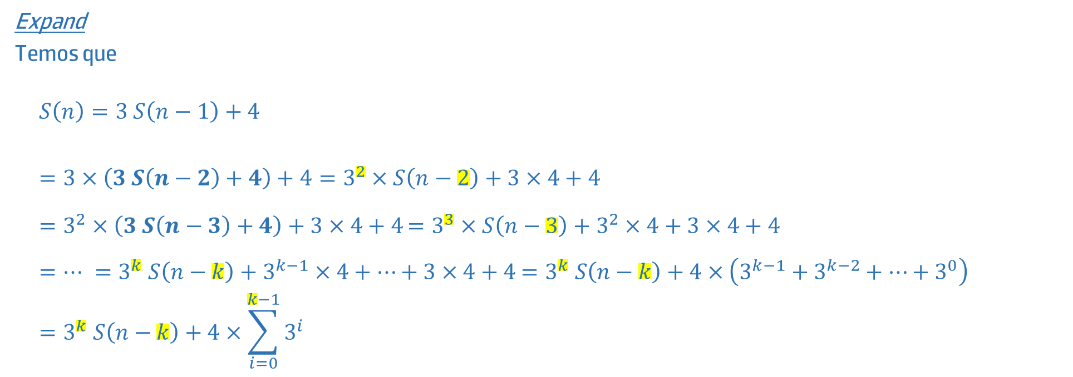
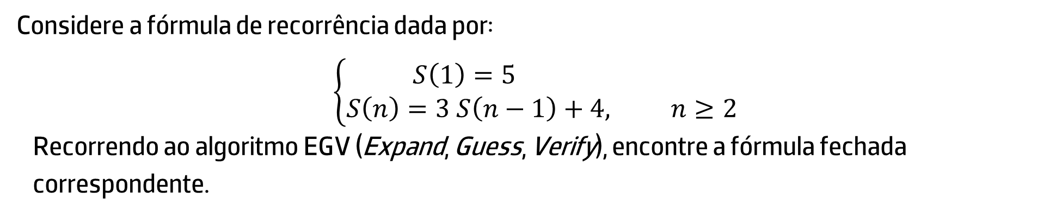
Considere a fórmula de recorrência dada por:
$$\left\{\begin{aligned}S\left(1\right)=5 \\ S\left(n\right)=3 S\left(n−1\right)+4, n≥2\end{aligned}\right.$$
Recorrendo ao algoritmo EGV (Expand, Guess, Verify), encontre a fórmula fechada correspondente.
Expand
Temos que
$S\left(n\right)=3 S\left(n−1\right)+4$
$=3×\left(3 S\left(n−2\right)+4\right)+4=3^{2}×S\left(n−2\right)+3×4+4$
$=3^{2}×\left(3 S\left(n−3\right)+4\right)+3×4+4$ $=3^{3}×S\left(n−3\right)+3^{2}×4+3×4+4$
$=… =3^{k} S\left(n−k\right)+3^{k−1}×4+…+3×4+4$ $=3^{k} S\left(n−k\right)+4×\left(3^{k−1}+3^{k−2}+…+3^{0}\right)$
$$=3^{k} S\left(n−k\right)+4×\sum_{i=0}^{k−1}{3^{i}}$$

Slide 2
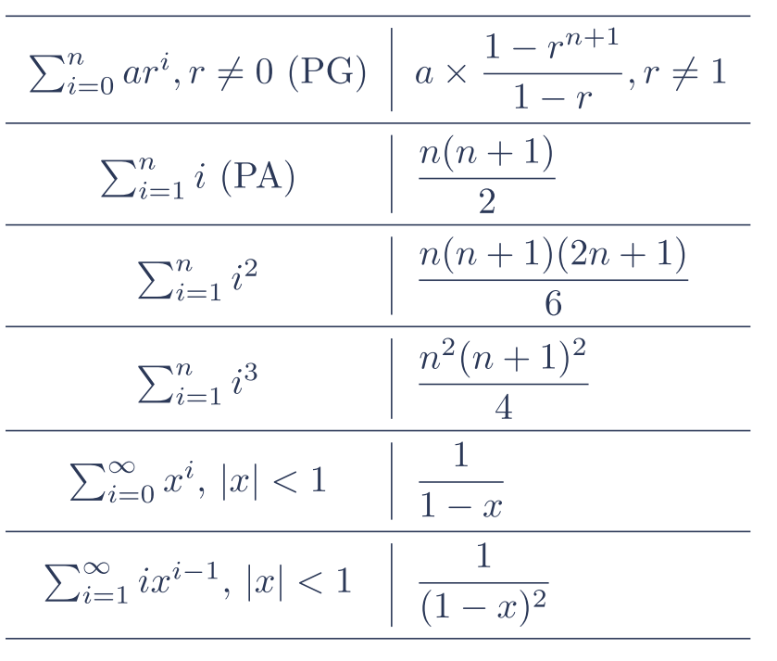
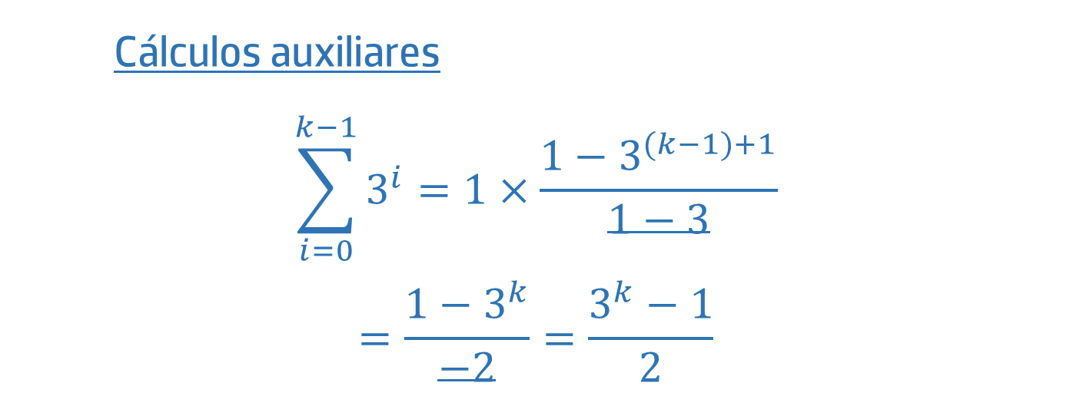
Cálculos auxiliares
$$\sum_{i=0}^{k−1}{3^{i}}=1×\frac{1−3^{(k−1)+1}}{1−3}$$
$$=\frac{1−3^{k}}{−2}=\frac{3^{k}−1}{2}$$

Slide 3
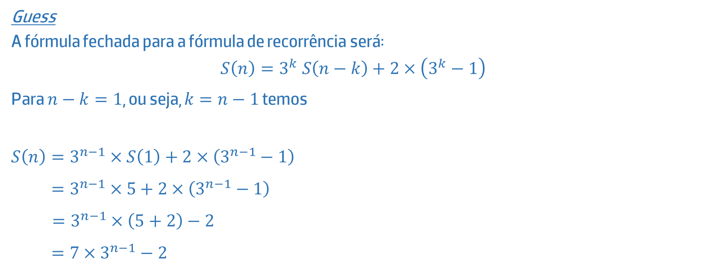
Considere a fórmula de recorrência dada por:
$$\left\{\begin{aligned}S\left(1\right)=5 \\ S\left(n\right)=3 S\left(n−1\right)+4, n≥2\end{aligned}\right.$$
Recorrendo ao algoritmo EGV (Expand, Guess, Verify), encontre a fórmula fechada correspondente.
Guess
A fórmula fechada para a fórmula de recorrência será:
$$S\left(n\right)=3^{k} S\left(n−k\right)+2×\left(3^{k}−1\right)$$
Para $n−k=1$, ou seja, $k=n−1$ temos
$$S\left(n\right)=3^{n−1}×S\left(1\right)+2×\left(3^{n−1}−1\right)$$
$=3^{n−1}×5+2×\left(3^{n−1}−1\right)$
$=3^{n−1}×\left(5+2\right)−2$
$=7×3^{n−1}−2$

Slide 4
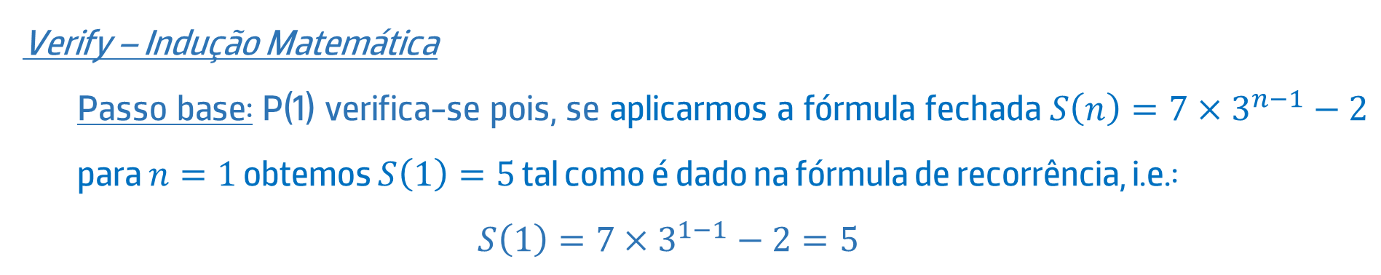
Verify – Indução Matemática
Passo base: P(1) verifica-se pois, se aplicarmos a fórmula fechada $S\left(n\right)=7×3^{n−1}−2$ para $n=1$ obtemos $S\left(1\right)=5$ tal como é dado na fórmula de recorrência, i.e.:
$$S\left(1\right)=7×3^{1−1}−2=5$$

Slide 5
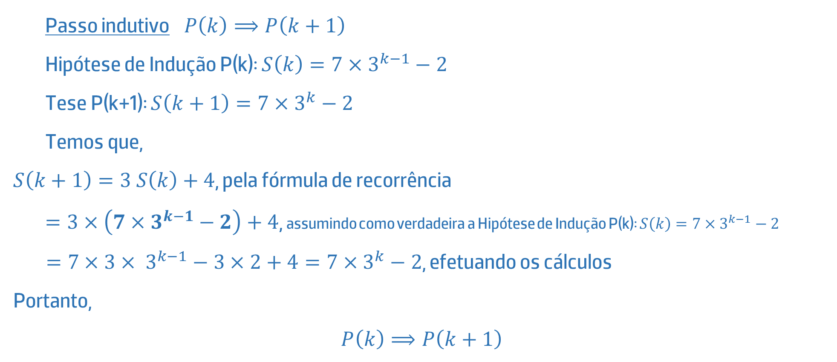
Passo indutivo $P\left(k\right)⟹P\left(k+1\right)$
Hipótese de Indução P(k): $S\left(k\right)=7×3^{k−1}−2$
Tese P(k+1): $S\left(k+1\right)=7×3^{k}−2$
Temos que,
$S\left(k+1\right)=3 S\left(k\right)+4$, pela fórmula de recorrência
$=3×\left(7×3^{k−1}−2\right)+4$, assumindo como verdadeira a Hipótese de Indução P(k): $S\left(k\right)=7×3^{k−1}−2$
$=7×3× 3^{k−1}−3×2+4=7×3^{k}−2$, efetuando os cálculos
Portanto,
$$P\left(k\right)⟹P\left(k+1\right)$$

